Slide 1
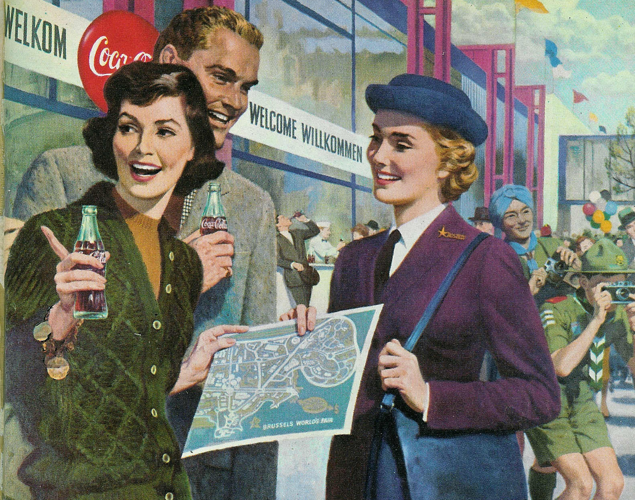




Universidad Autónoma del Estado de México
Facultad de Arquitectura y Diseño
Maestría en Diseño
Asignatura: Taller de Aplicación del Conocimiento
SEMESTRE 2017A
Propuesta de contexto para la investigación para el diseño como disciplina.
El texto publicitario como representación social.
DRA. MARÍA GABRIELA VILLAR GARCÍA
2017

Slide 2
Guion explicativo
El material que a continuación se presenta, esta diseñado para el apoyo de la Unidad de Aprendizaje de Taller de Aplicación del Conocimiento de la Maestría en Diseño de la Facultad de Arquitectura y Diseño de la UAEM del tercer semestre.
La Unidad de Aprendizaje (U. A.) TALLER DE APLICACIÓN DEL CONOCIMIENTO, se identifica dentro del currículo de la Maestría en Diseño, que se imparte en la Facultad de Arquitectura y Diseño (FAD), de la Universidad Autónoma del Estado de México (UAEM). Es una U. A. de tipo teórico práctico, obligatoria, cuyo objetivo es que el alumno PRESENTE LOS AVANCES DE LA FUNDAMENTACIÓN TEÓRICA-METODOLÓGICA Y CONTEXTUAL DEL TRABAJO DE INVESTIGACIÓN DE MANERA INDIVIDUAL PARA MEJORAR EL TRABAJO TERMINAL DE GRADO a partir de identificar, problematizar, conceptualizar y aplicar métodos respecto de un objeto/sujeto de investigación dentro del área del Diseño; para ello, el alumno(a) deberá contar con su CONTEXTO, descripción, planteamiento y justificación, así como el abordaje de los enfoques teórico-metodológicos, conceptuales y contextuales que le ayuden a comprenderlo.

Slide 3
Guion explicativo
Es a través de los medios de comunicación que se aprenden, difunden y divulgan las formas de socialización.
Son las RS inscritas en la publicidad una variable de la construcción de la identidad colectiva.
Se parte del supuesto de que el texto publicitario utilizado históricamente en la modernización e industrialización en México, proponen modelos interpretativos de las formas de ser y actuar de las distintas sociedades.
El producto de la U.A. TALLER DE APLICACIÓN DEL CONOCIMIENTO, es la presentación de avances de la fundamentación CONTEXTUAL, teórico-metodológica del trabajo de investigación.
El alumno(a) deberá ESPECIFICAR el abordaje del contexto y de los enfoques teórico-metodológicos y contextuales que le ayuden a dar solución a la necesidad planteada en su investigación.
El desarrollo del curso se establece con base en asesorías, en donde el alumno(a) en forma individual y/o grupal recibe orientación por parte del profesor, acerca del método a seguir para la organización de la información que lo lleve a presentar el Estado de Conocimiento del tema de investigación. La evaluación por tanto, es continua, según la presentación de evidencias de desempeño, que se traducen en avances dentro del Proyecto de Investigación. Se espera el 75% de avance en la tesis de grado.
EL material que se presenta coadyuvará en el abordaje contextual y metodológico, reconociendo enfoques y posturas desde el Cuerpo Académico de Diseño y Desarrollo Social de la FAD de la UAEM.

Slide 4
Guion explicativo
Consideraciones
Es a través de los medios de comunicación que se aprenden, difunden y divulgan las formas de socialización.
Son las RS inscritas en la publicidad una variable de la construcción de la identidad colectiva.
Se parte del supuesto de que el texto publicitario utilizado históricamente en la modernización e industrialización en México, proponen modelos interpretativos de las formas de ser y actuar de las distintas sociedades.
El desarrollo del curso se establece como Taller, en donde el alumno(a) en forma grupal e individual recibe orientación por parte del profesor, acerca del reconocimiento del contexto de su objeto de estudio, método y teorías a seguir para la organización y fundamentación, que lo lleve a presentar el Estado del Arte en el área elegida, así como su abordaje contextual para su producto de diseño. La evaluación por tanto, es continua, según la presentación de evidencias de desempeño, que se traducen en avances dentro del Proyecto de Investigación.
La visión de esta U. A. es la de la aplicación del conocimiento dentro del ámbito del Diseño e iniciar el debate teórico metodológico y contextual de la disciplina. Este material hace énfasis en el contexto donde se desarrollan y se ubican los productos del diseño.

Slide 5
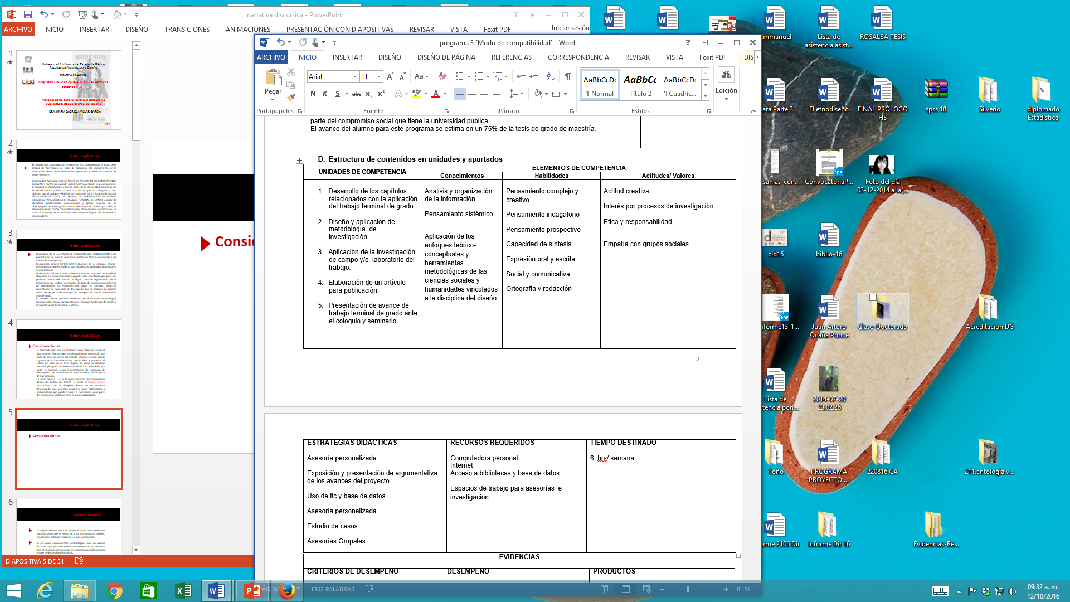
Guion explicativo
Consideraciones
El tema que se aborda en esta presentación coadyuva en la unidad de aprendizaje número 1.

Slide 6
Guion explicativo
El objetivo de este tema es presentar el contexto de la imagen como objeto de estudio del diseño de comunicación gráfica
Se posibilita reconocer el contexto donde habitara su producto de investigación y por tanto se garantiza su funcionalidad.

Slide 7
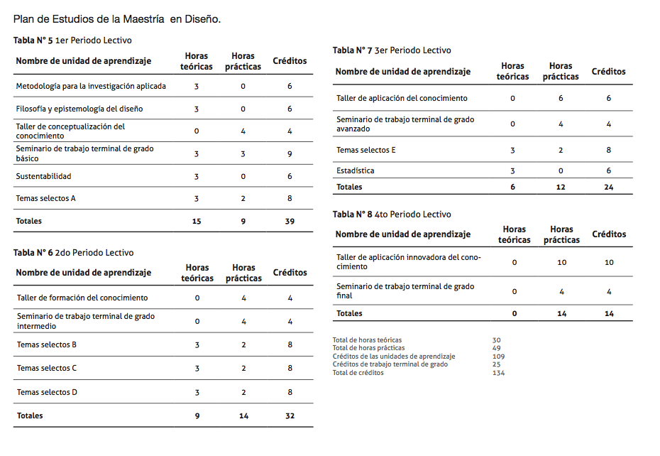
MAPA DE ASIGNATURAS
La ubicación en el Programa de Maestría

Slide 8
Enlaces recomendados:
Reflexiones sobre las implicaciones del uso de la imagen como representación social en la disciplina del diseño gráfico.
http://www.redalyc.org/articulo.oa?id=421749924002
http://www.redalyc.org/articulo.oa?id=180913907006
http://www.redalyc.org/articulo.oa?id=34218346005
Propuesta de contexto para la investigación para el diseño como disciplina.
El texto publicitario como representación social.

Slide 9
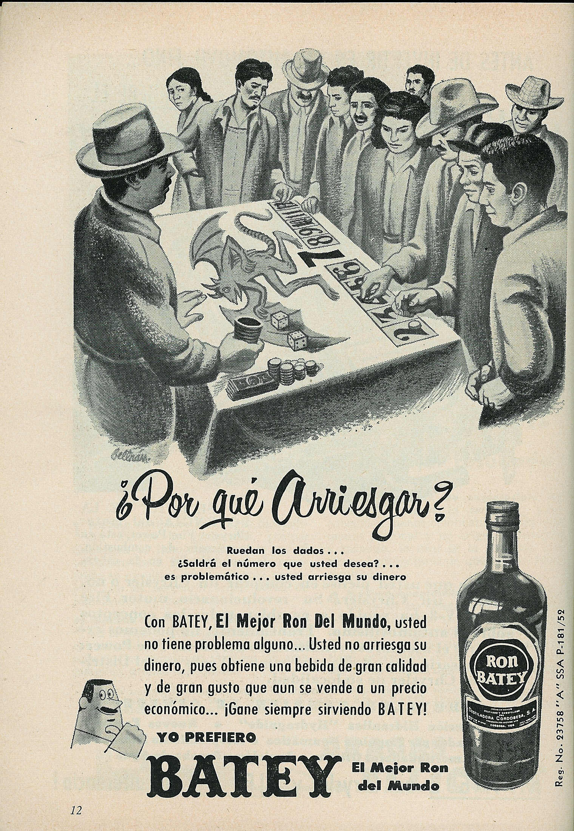
1a
Se reconocen las aportaciones de Giménez (2007), Berinstáin (2003), Geertz (1992), Jeffrey (2006), Villoro (2002), Olivé (2003), Ramos (2001) y Bartra (2015) entre otros.
El contexto del ejercicio del diseño como disciplina
La cultura y la identidad como entramado social
Cultura / Identidad
Dimensiones Analíticas de la Vida Social
Requiere del lenguaje para coexistir
Consiste
Apropiación de repertorios culturales (textos) que se encuentran en el entorno social
Cargado de valores simbólicos,
Socializados a partir de textos
RS
Se rigen por una lógica de signos y símbolos que se manifiestan en prácticas culturales
Manifiestan valores y significados asumidos socialmente
Se internalizan a manera de RS = Ident. Ind. / Ident. Colect.
Sentido común

Slide 10
Donde se construyen Universos simbólicos
Organización social de significados desde un contexto particular y momento histórico
Se aprende desde la colectividad
Es en la
Cultura
Gímenez (2007)Organización de RS colectivas
Puede ser analizada a partir de textos
Villoro (2000) Forma de vida común
UNESCO
Conjunto de elementos simbólicos y significativos que forman la urdimbre de la vida
Se manifiesta en:
Lenguaje
Usos
Costumbres

Slide 11
Nara Araujo en SzurmuK (2009)
Esta determinada por una realidad colectiva.
Se alimento de la cultura europea y EU.
. Es en la cultura donde se constituyen los universos simbólicos.
En México
Cultura
Villoro (2002) Hay una forma elemental de pertenencia a una Nación
Hay que precisar, que el concepto de cultura no es unívoco, tiene una pluralidad de significados.
La elección del más adecuado debe ir en función de los problemas que queramos comprender. La cultura en este sentido debe seguir funcionando como y para la consolidación de identidades.
Relación familiar
Invitación a compartir una forma de vida

Slide 12
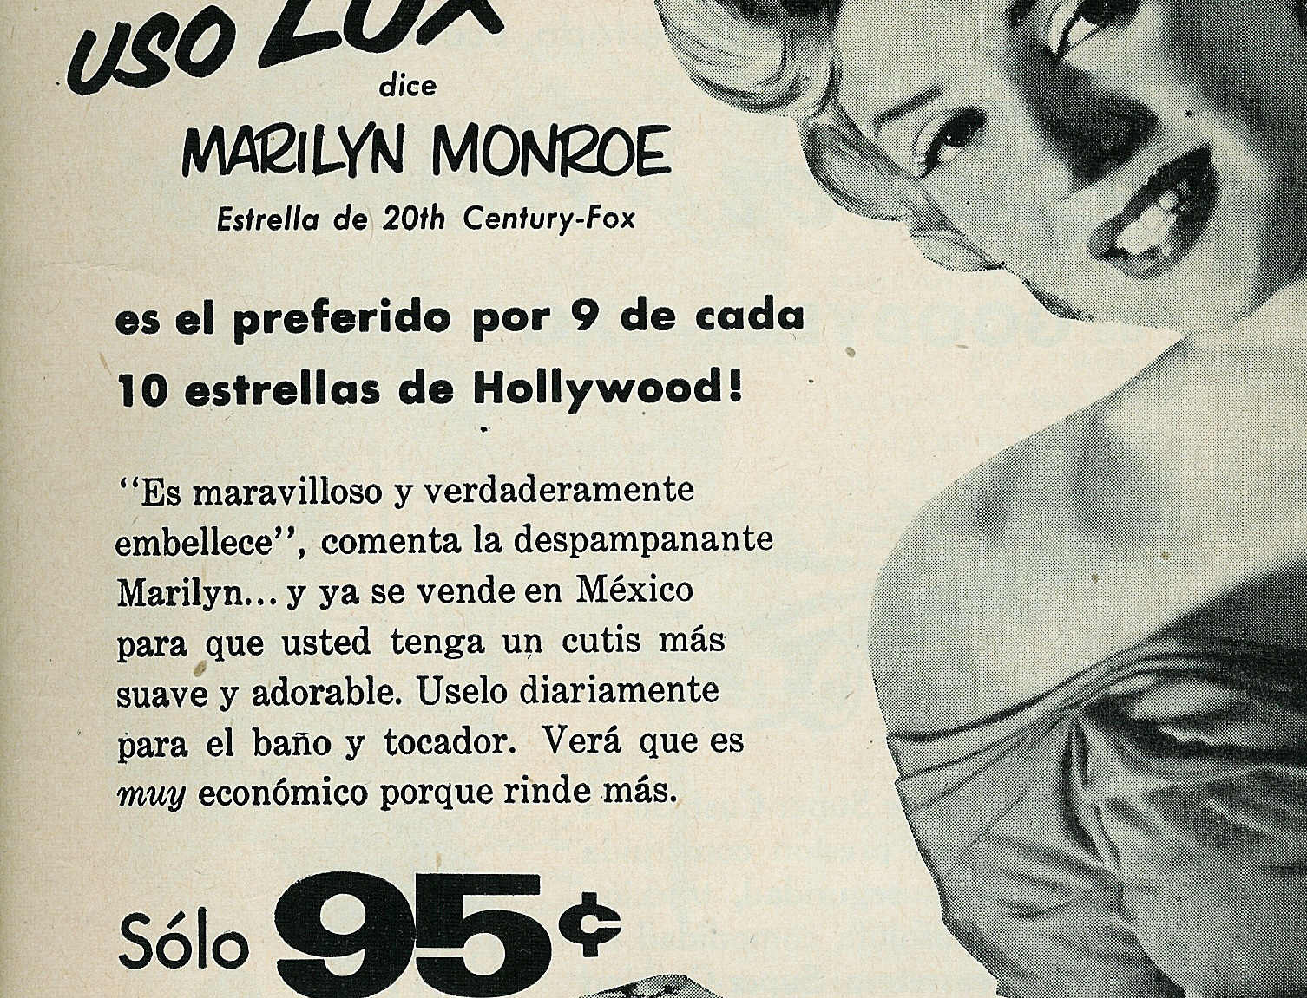
La identidad
Construcción constante:
Individual
Colectiva
Giménez (2002) Pertenencia, distinción o distinguibilidad
Estudios Latinoamericanos
Encuentra su lugar privilegiado en la cultura visual
Consistió en unir simbólicamente a los habitantes bajo una identidad a partir de una serie de valores
Nos dirige a la comprensión cualitativa de los individuos
Paz (1998): Los mexicanos se convierten en un grupo sometido a las presiones de la modernidad

Slide 13
La identidad colectiva
Comparten creencias
Estereotipos que se asumen a partir de RS
Asumen roles
Pertenencia a un grupos social
Sociedad de consumo
Componente que genera (+ -) Conciencia social

Slide 14
En resumen:
Cultura
Identidad
Socialización
Adquieren sentido a partir de la significación

Slide 15
2a
La conformación de los significados en las identidades colectivas
Distinguir cómo se construye el significado de los objetos como textos culturales a través del acto interpretativo en las colectividades.
Se identifica el factor de la emocionalidad para crear colectividad y solidaridad
en el grupo.
Se reconoce que la construcción de lo simbólico se encuentra inserto en la conciencia colectiva y que, como categoría de análisis, su importancia radica en que mantiene o renueva la pertenencia al grupo (colectividad).
Pretendemos
1ero
reconoce a los procesos de significación colectiva: los significados culturales son compartidos por miembros de un colectivo en una cultura.
2do
identifica la aportación de la sociología cultural a procesos de significación; reconoce al texto como objeto cultural y narrativa discursiva. propone un análisis discursivo.
3ero
considera el trabajo de Ricoeur, con la hermenéutica y metáfora para reconocer a los textos y narrativas desde una visión cultural y sociológica.

Slide 16
Su significado es producto de la conciencia colectiva – Estrategia emocional
Como objeto cultural: Documenta la realidad social
TEXTO
Desde la Herm como Filosofía de la Interpretación:
Autor en su contexto
Texto
Lector en su contexto
Desde la Soc. Cult: Se interpretan en un proceso hermenéutico
Por último no es posible comprender las pautas significativas que puede captar una interpretación de profundidad sin una especie de compromiso personal. Se plantea al problema de la interpretación y la significación de los textos como paradigmática en donde se apunta a que la solución no es negar el papel del compromiso personal en la comprensión de los fenómenos humanos, sino restringirlo. Para el autor esta dialéctica la constituye por tanto, el círculo hermenéutico y una estructura profunda de análisis discursivo.
RS-Interpretación-Significación
Métodos

Slide 17
Su significado es producto de la conciencia colectiva – Estrategia emocional
Como objeto cultural: Documenta la realidad social
Juegan un papel en los procesos de reproducción social
Construyen vínculos con el pasado
TEXTO
Desde la Herm como Filosofía de la Interpretación:
Autor en su contexto
Texto
Lector en su contexto
Generan un proceso cognitivo = RS
Desde la Soc. Cult: Se interpretan en un proceso hermenéutico
Construyen memoria colectiva
Generan un sentido colectivo delpasado
RS = Hacen posible la descripción de la identidad

Slide 18
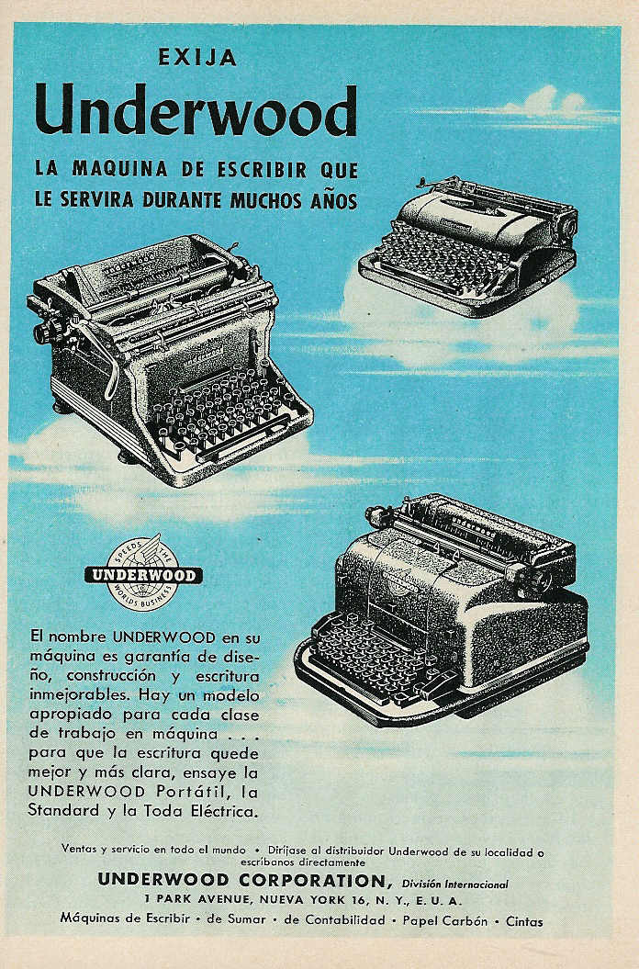
3a
La imagen representada. De la imagen a la representación social
Pretendemos
Se registra al texto como una narrativa discursiva que parte de la imagen como forma de percepción y se transforma en representación social. Se trata del papel que desempeña la imagen como texto en la sociedad desde una perspectiva de la psicología social, retomada a partir la comunicación aludiendo a que ésta es parte de la Ciencia Social.
Analizar la importancia de la imagen como texto y como representación del individuo y de la sociedad y cómo ésta se convierte en representación social de distintas épocas.

Slide 19
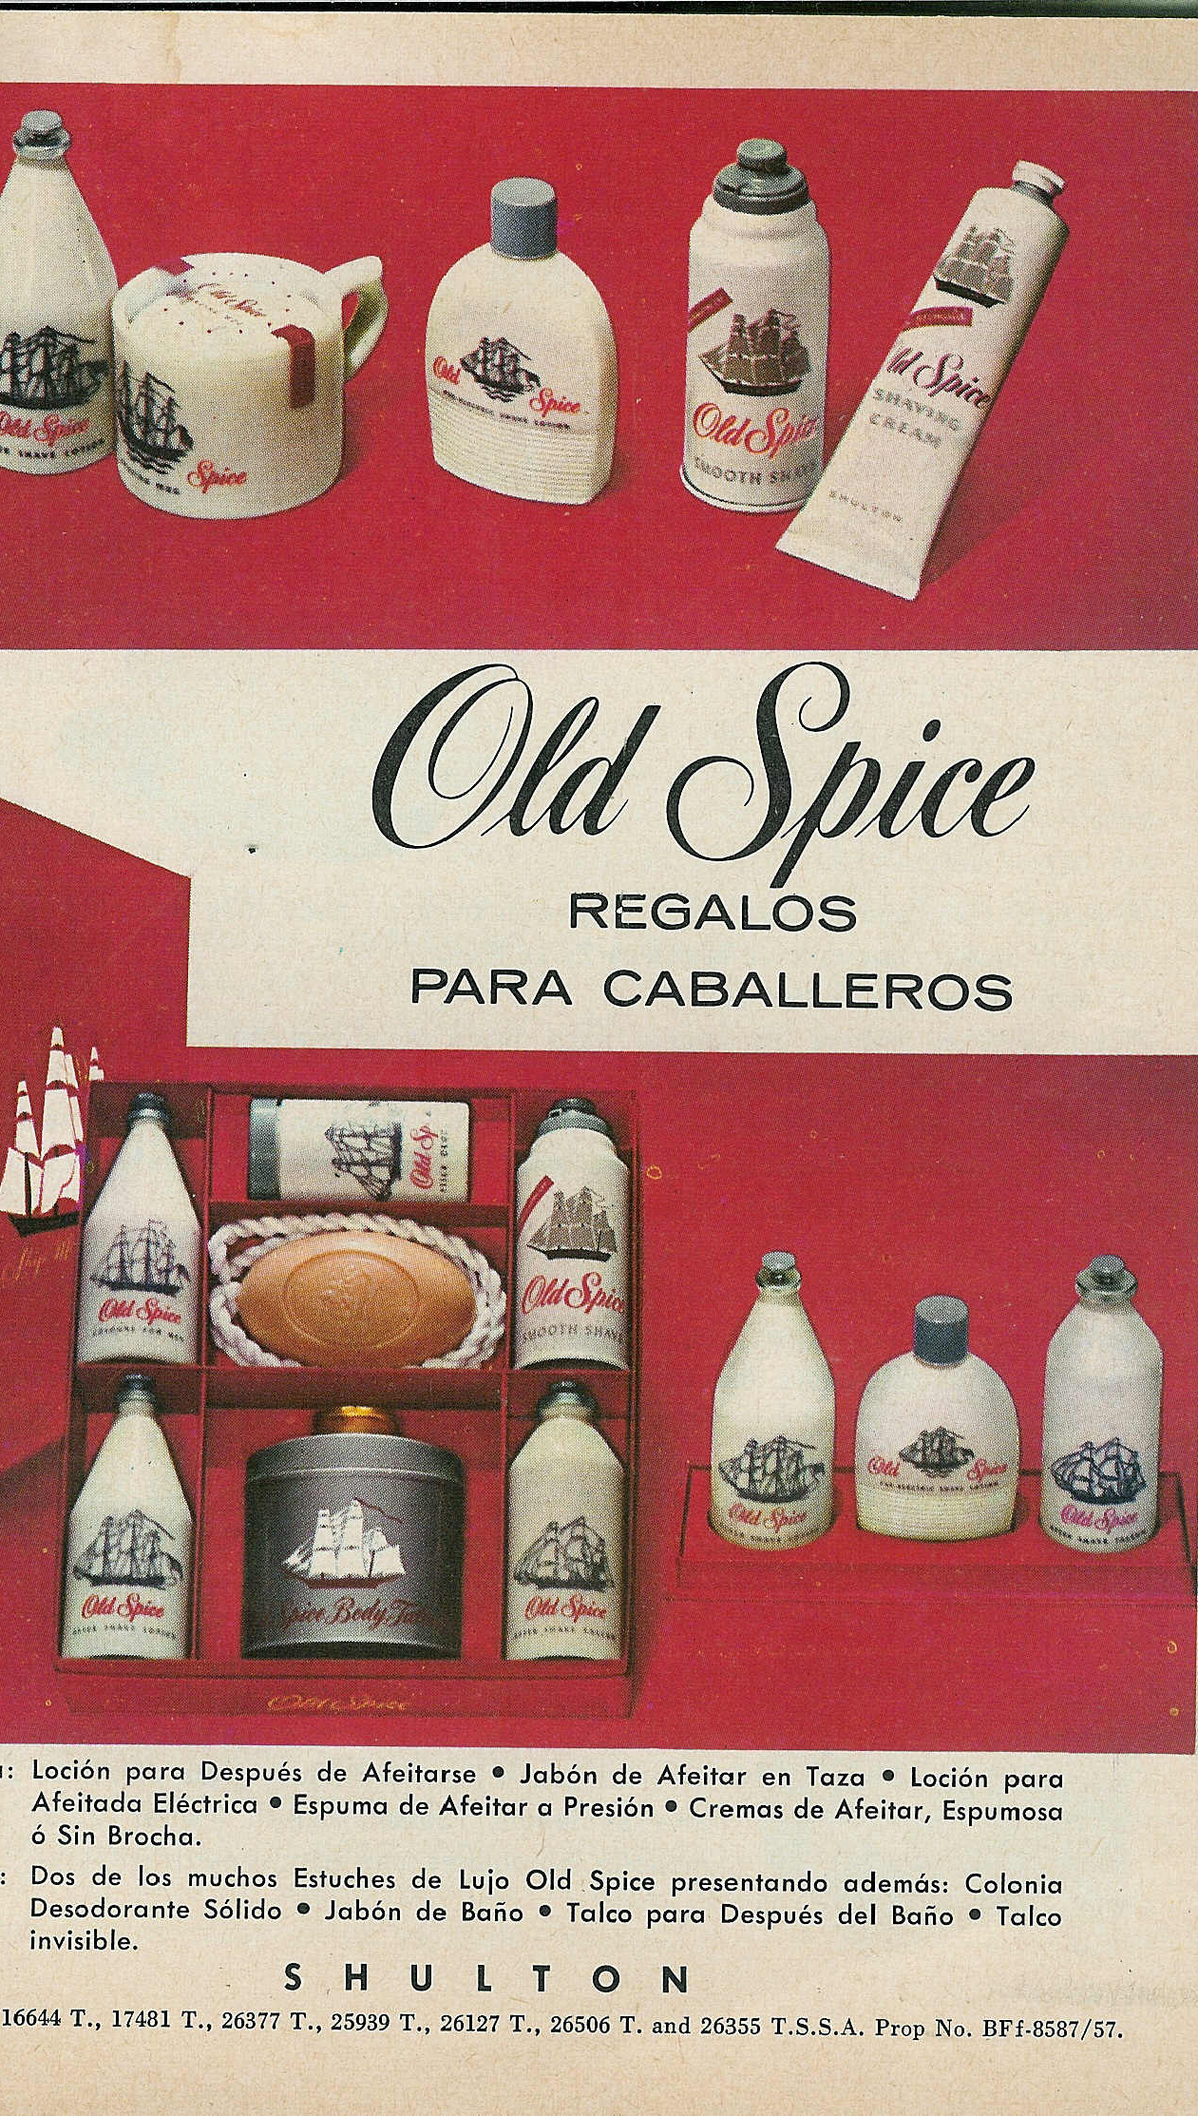
La reflexión acerca de la imagen es reciente y mucho más si se aborda el papel que desempeña en la sociedad.

Slide 20
Es importante aclarar que la imagen es el concepto que más se utiliza como sinónimo de representación social, debido a que tanto la imagen como la representación social hacen referencia a contenidos mentales fenomenológicos que se asocian con determinados textos.
La imagen
Se construye esencialmente como reproducción mental de un objeto exterior (un referente).
Es una reproducción pasiva (Araya 2001), de un exterior en un interior.
Su representación social es un proceso de construcción mental (Ibañez, 1994)
Alude a imágenes pero pretende un marcaje e interacción social.
En la representación social, el texto publicitario
está inscrito en un contexto activo y existe para la colectividad en función de los medios y los métodos que permiten conocerlo.
Es en los medios masivos de comunicación en donde los textos y su RS encuentran un vehículo de transmisión social y cultural.

Slide 21
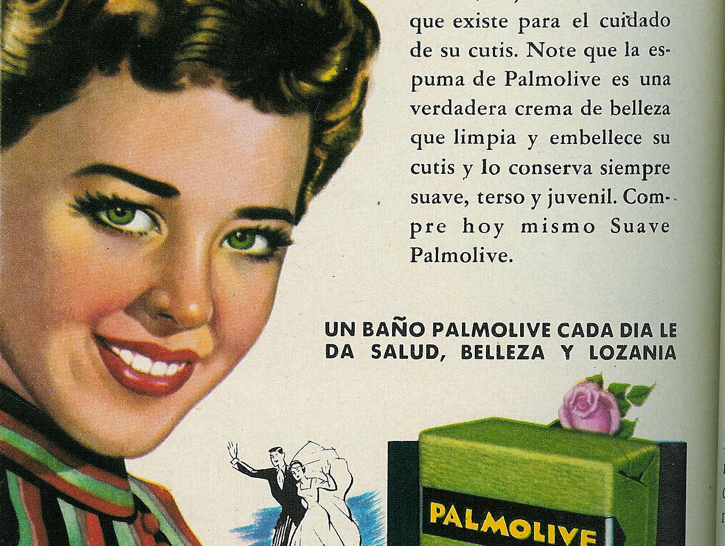
Se concluye por tanto que la imagen como texto es un signo referencial, que en su proceso de significación y cognición se convierte en metáfora de la realidad y se inserta en el marco de la representación social. Por lo anterior, la importancia de abordar la teoría de las representaciones sociales como agentes de socialización y significación de comportamientos sociales a partir de las imágenes.

Slide 22
los hombres piensan, sienten y ven las cosas desde el punto de vista de su grupo de pertenencia o de referencia, es decir desde su identidad colectiva (Giménez 2005).
Las representaciones sociales, están destinadas a regir el orden de los discursos y las prácticas sociales: imágenes, textos que producen de si los sujetos que participan en una cultura y en una época determinada. De aquí la importancia de su estudio para este proyecto de investigación.
Están inscritas en la publicidad portadoras de significados que se materializan a partir del lenguaje verbal, visual y/o corporal. Desde una perspectiva histórica, representan la realidad del pasado, que adquiere significado por medio de ellas. En la creación de identidades es importante reflexionar sobre los imaginarios y colectividades que se construyen.

Slide 23
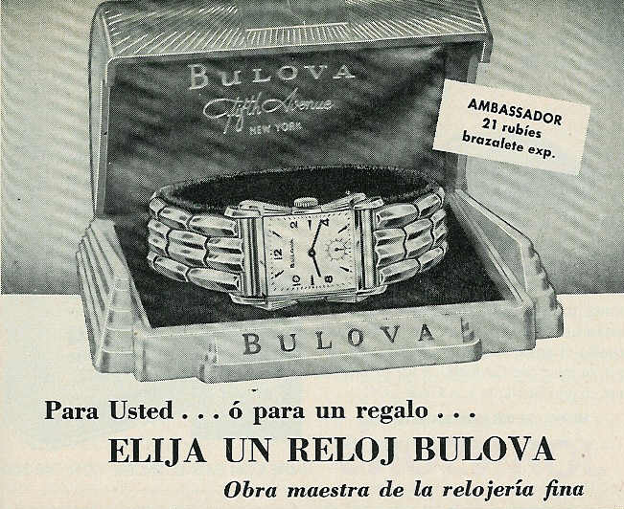
Las representaciones sociales son textos que circulan en los medios masivos de comunicación a manera de consumos culturales en el discurso publicitario y se sugieren como unidad de análisis discursivo para desentrañar la conformación identitaria de las sociedades contemporáneas.
La representación social como forma de construcción de consumos culturales
El texto publicitario
como discurso
Ha estado históricamente ligado a las teorías del consumo y este a su vez a las teorías económicas.

Slide 24
Es un proceso y una práctica cultural y, no puede analizarse dejando de lado la dimensión simbólica del mismo.
Puede interpretarse como un conjunto de prácticas culturales que sirven para establecer distinciones sociales y no un simple medio de expresar diferencias (Bourdieu, 1998).
El consumo comporta símbolos, signos, ideas y valores que son el producto de los condicionamientos de clase y de las estructuras mentales (habitus) a través de los cuales se aprende el mundo.
Las prácticas de consumo y los objetos de consumo funcionan como signos y símbolos de distinción.
Consumo cultural da apropiación de las audiencias de los productos y los equipamientos culturales
Da relación, re significaciones y nuevas asignaciones de sentido
Involucra los usos sociales, la percepción, recepción y reconocimiento cultural (Bisbal, 1999: 37).
Consumo
Si se sostiene una relación
consumos culturales + construcción de identidades colectivas
se define al consumo cultural como el proceso en que los actores sociales se apropian y hacen circular los textos atendiendo a su valor simbólico y a través de este interactúan, resignifican y asignan sentido a sus relaciones y construyen sus identidades y diferencias (Bermudez & Martínez, 1999: 10).

Slide 25
Los objetos (textos)
no son simplemente cosas materiales sino aquellos que utilizamos para construir la percepción de otros y al mismo tiempo hacernos percibir por esos otros. Textos que obedecen a su naturaleza simbólica.
El valor simbólico de estos objetos es construido en la trama de relaciones intersubjetivas entre los actores y sus necesidades de reconocimiento y distinción.
consumo cultural + construcción de identidades
se define al consumo cultural como un proceso en el que los actores sociales se apropian y hacen circular los textos atendiendo a su valor simbólico, interactúan, resignifican y asignan sentido a sus relaciones y construyen sus identidades.
textos publicitarios
El consumo cultural es un proceso identitario en el que los sujetos construyen imágenes de sí mismos y la que desean proyectar, otorgándoles un sentido de representación social.
son los medios por los cuales se construye la percepción del otro y de sí mismo. Se trata de textos de naturaleza simbólica, en donde el valor se genera en la trama de relaciones identitarias de manera colectiva.

Slide 26
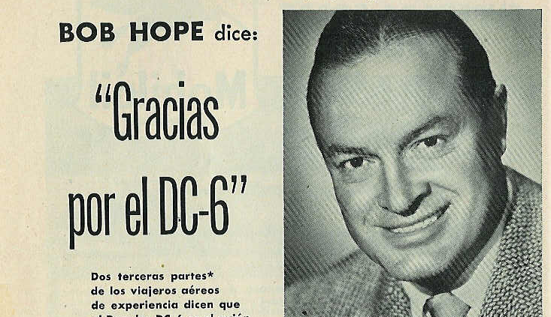
4ª Conclusiones preliminares
El texto y el contexto del objeto de estudio
Se busca comprender al discurso publicitario como concepto y como método para recrear contextos sociales, si bien los modelos teóricos discursivos cuentan con una larga tradición en el estudio del lenguaje, se hace énfasis sobre el estudio del discurso publicitario como texto.
Reconocer al discurso publicitario como un texto que se recrea en y por los contextos sociales, económicos, políticos y culturales al que corresponde.
Se establece la importancia de estudiar los contextos en donde se desarrollan los textos a manera de acercamiento metodológico, lo cual permitirá realizar una deconstrucción del texto más adelante, bajo el conocimiento previo de las circunstancias del momento en que se desarrollaron los textos.

Slide 27
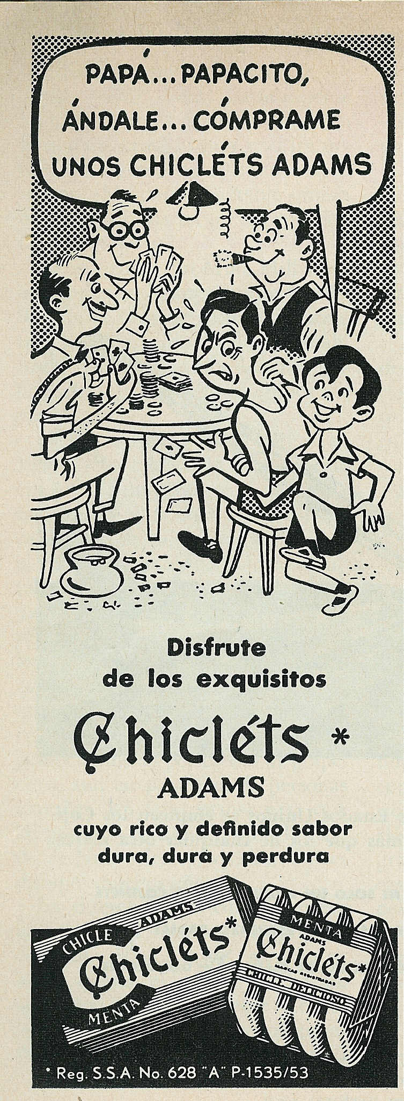
El enfoque teórico discursivo
Teorías del texto y del discurso, reconociendo que implica enmarcarse en una tendencia del estudio social de los textos (publicidad) que responde a un proceso de comunicación planificado.
Se pretende plantear un marco de reflexión sobre los problemas y capacidades del lenguaje de la publicidad, considerando al estudio del discurso publicitario fruto de acercamientos textuales, discursivos y culturales que conciben el discurso como estructurador de la realidad social y cultural (Nos Aldás, 2007: 146).

Slide 28
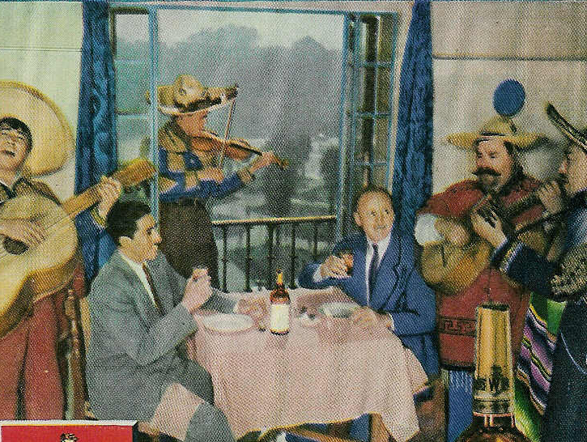
El texto
Desde una perspectiva discursiva de la publicidad es definido como proceso de construcción de sentidos por medio de la interrelación de todos sus elementos y elecciones, y del diálogo que establece con unos intertextos y con unos contextos culturales, históricos, políticos y económicos desde la postura de Benet (2004).

Slide 29
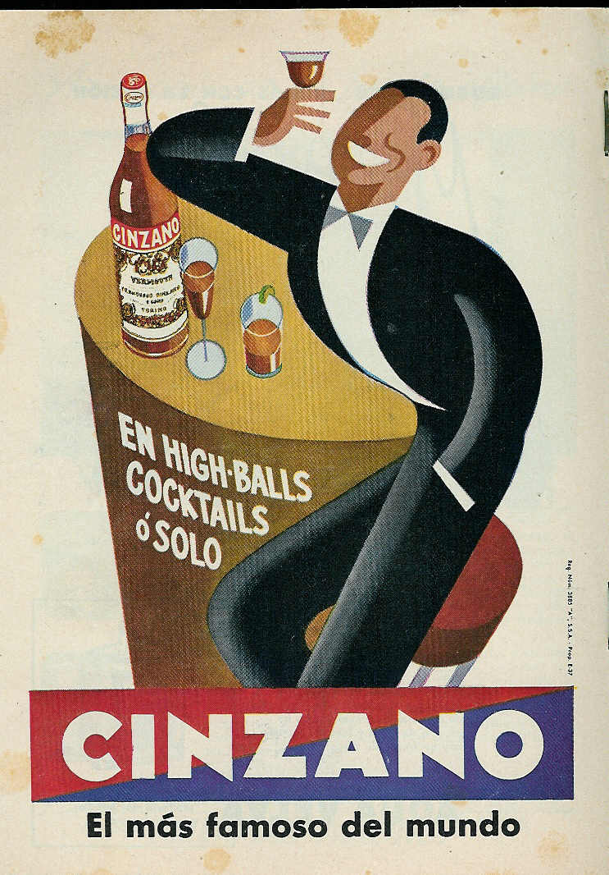
El discurso publicitario, en su enunciación, construye un sentido social con determinados valores.
El discurso publicitario en este contexto, es la voz de la publicidad.

Slide 30
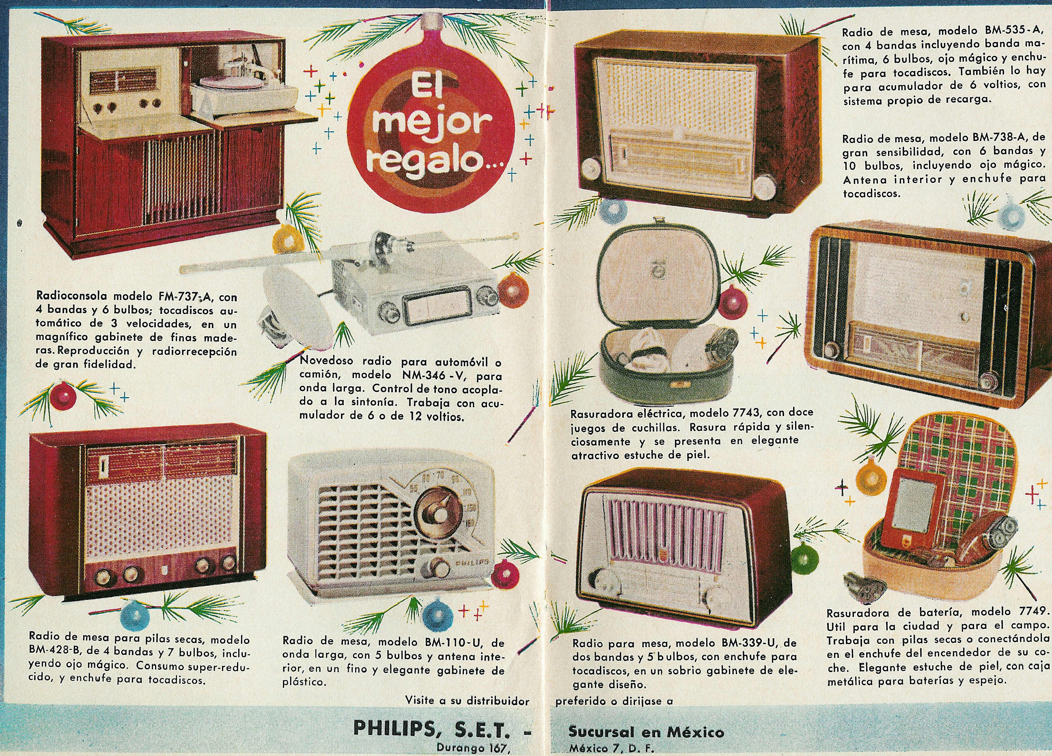
Es evidente que la publicidad desempeñaba un papel fundamental, ya que se convertía en el más importante aparato propagandístico del capitalismo moderno, gracias a su capacidad para difundir, como nadie lo había hecho hasta entonces, las ideologías del bienestar y del consumo, por encima de las del esfuerzo y del trabajo (Viladiego, 2006: 163).
Se afirma que para un porcentaje importante de nuestra sociedad, las primeras imágenes de la modernidad fueron accesibles a través del discurso publicitario. Es así como resulta necesario explicitar el contexto de EUA lo cual permitirá entender el contexto global por su importancia económica y su expansión que sigue siendo vigente y más adelante el de México reproductor de estas imágenes.

Slide 31
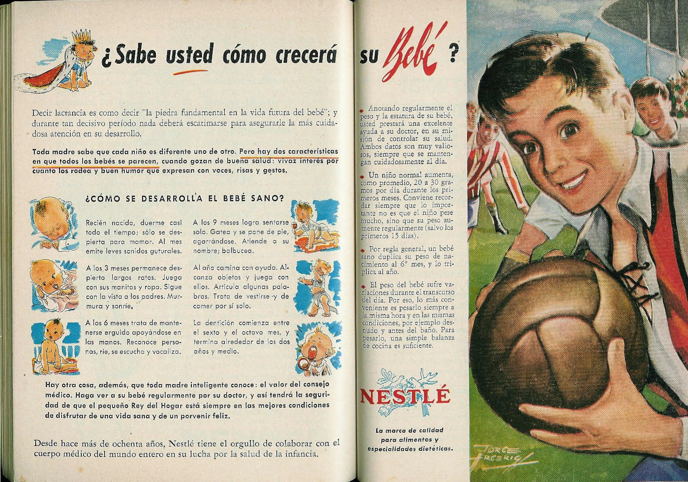
Retroalimentación

Slide 32
Se asume que los textos que circulan en los medios masivos de comunicación documentan la realidad social y suministran recursos que posibilitan la investigación de este tipo. El significado en un texto está determinado por la acción de la interpretación.
Los textos cotidianos incluidos los publicitarios tienen una representación, creada por los sujetos a partir de su experiencia con el texto mismo.
CONCLUSIONES

Slide 33
La publicidad se considera como un discurso que construye y refleja nuestra cotidianeidad, fenómeno que no solo conlleva una cara mercadológica, si no que refleja una incidencia social a partir de su influencia en la construcción de la identidad y la cultura a partir de su emisión y su interpretación.
El discurso publicitario, en su enunciación, construye un sentido social con determinados valores.
CONCLUSIONES

Slide 34
Fuentes
Bartra, R., (2015). Letras libres. [En línea]
Available at: http://www.letraslibres.com/revista/columnas/presencia-y-presente
[Último acceso: 19 octubre 2015].
Benet, V., (2004). La cultura del cine, Introducción a la historia y la estética del cine. 1 ed. Barcelona: Icaria.
Beristáin, H., (2003). Diccionario de retórica y poética. 7 ed. México: Porrúa.
Geertz, C., (1992). La interpretación de las culturas. 10 ed. Barcelona, España: Gedisa, S.A..
Bermudez, E. & Martínez, G., (1999). Identidades colectivas en el ciberespacio. Comunicación Centro Gumilla, Caracas, Venezuela, -(105), pp. 52-55.
Giménez, G., (2002). Materiales para una teoria de las identidades sociales. En: Decadencia y auge de las identidades en México. México: Plaza y Valdéz, pp. 45-78.
Giménez, G., (2005). Teoria y analisis de la cultura. 1 ed. Mexico: CONACULTA.
Gímenez, G., (2007). Estudio sobre la cultura y las identidades sociales. 1 ed. México: CONACULTA, ITESO.
Giménez, G., (2007). La cultura como identidad la identidad como cultura. [En línea] Available at: http://www.mexicanosdisenando.org.mx/WebMaster/Articulos/GG.%20laculturacomoidentidadylaidentidadcomocultura.pdf [Último acceso: 07 06 2011].

Slide 35
Fuentes
Nos Aldás, E., (2007). lenguaje publicitario y discursos solidarios. Eficacia publicitaria, ¿Eficacia cultural?. 1 ed. Barcelona España: Icaria .
Jeffrey, A., (2006b). The Civil Sphere. 1 ed. New York: Oxford University.
Jeffrey, A., (2006). The civil sphere. 1 ed. New York: Oxford University.
Olivé, L., (2003). Multiculturalismo y pluralismo. 1 ed. México: Paidos.
Paz, O., (1998). El laberinto de la soledad. 2 ed. México: Fondo de Cultura Económica.
Ramos, S., (2001). El perfil del hombre y la cultura en México. 37 ed. México: Editorial Planeta Mexicana, S.a: de C.V. Colección Austral.
Szurmuk, M., (2009). Diccionario de Estudios Culturales Latinoamericanos. 1 ed. México: Instituto Mora y Siglo XXl.
Villoro, L., (2002). Estado plural, pluralidad de culturas. Mexico: Paidós.

Slide 36
Fuentes
Recordando…
Enlaces recomendados:
Reflexiones sobre las implicaciones del uso de la imagen como representación social en la disciplina del diseño gráfico.
http://www.redalyc.org/articulo.oa?id=421749924002
http://www.redalyc.org/articulo.oa?id=180913907006
http://www.redalyc.org/articulo.oa?id=34218346005

